Slide 1

Le bot Twitter
S4 : Développement d’un robot pour extraire des données à partir de Twitter
BOUSSETTA - DONADONI - VEYNAND
01

Slide 2

Description du projet
Création d’un robot qui va récupérer des données et qui va les stocker dans une base de données qu’il aura créé afin de pouvoir faire des recherches et des statistiques sur celles-ci.
02

Slide 3

01
Introduction des termes
03

Slide 4
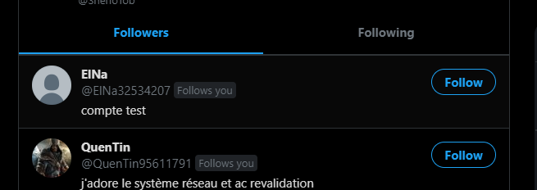
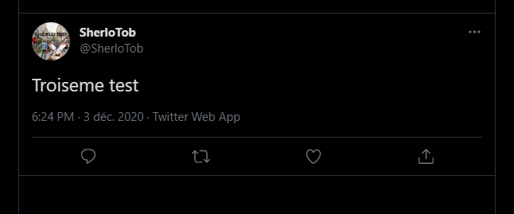
Explication Twitter
Twitter est un réseau social créé en 2006. Il consiste à publier des «Tweet» à la manière d’un journal intime que nos «Followers» peuvent voir dans leur fil d’actualité.
Followeurs = personnes qui suivent un compte donné
Tweet = post d’un compte qui peut contenir du texte/ une image
04

Slide 5
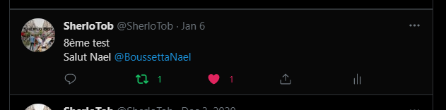
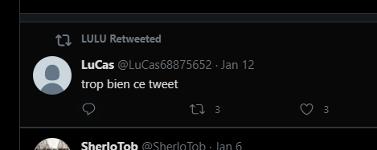
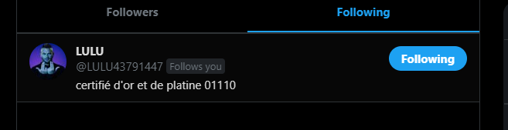
Explication Twitter
Le fil d’actualité est remplis par les tweets « retweeté » ou « like » de nos « Followes »
Retweet = Si un tweet est intéressant, on le retweet pour que nos follower le vois
Followes = personnes qui sont suivit par un compte donné
Like = même principe que retweet
05

Slide 6

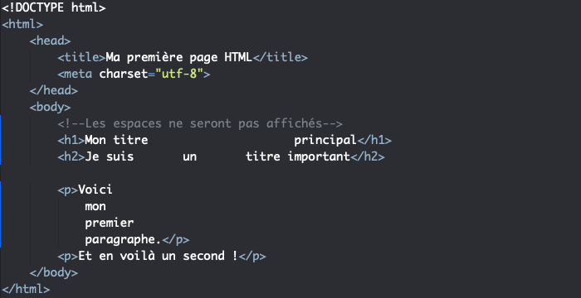
Explication HTML
Langage
Balise
Langage de balises pour l'hypertexte
Langage utilisé pour la mise en forme de page web
Les balises sont la pour stocker le texte
On peut leur associer des numéro pour les différencier
06

Slide 7
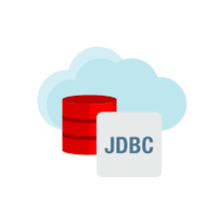

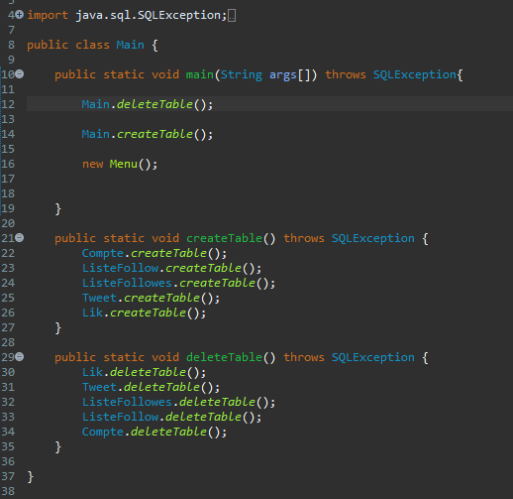
Explication Java
Language
Programme java
Language de programmation
Orienté objet
Driver JDBC
MY SQL
07

Slide 8
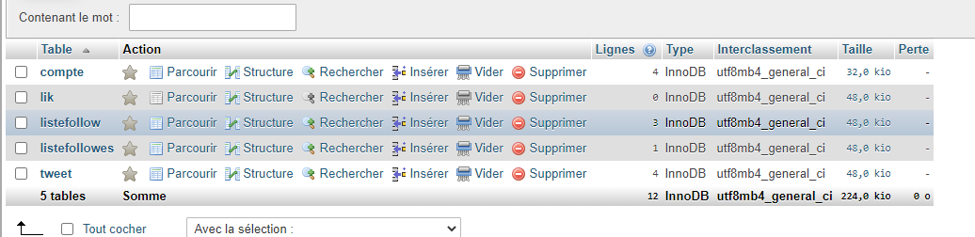

Explication MySQL
Langage
Les requêtes
Système de gestion de base de données relationnel
Demande qu’on peut faire à la base de données à l’aide de commande
Exemple: Tous les tweets d’un utilisateur
Base de données
Endroit ou on stocke les données
08

Slide 9

Présentation de sélénium
La spécificité de notre projet (pas étudié en cours)
Librairie sur l’automatisation d’un navigateur.
Permet de tester des applications web : Tâches demandant une interaction automatique avec un navigateur.
Nécessite un programme java ou Python donnant les instructions à l’outil pour effectuer des tâches
09

Slide 10
Utilisation de sélénium
Connection à un compte twitter donné.
Recherche d’un compte donné à l’aide du compte principal
Récolte des données sur l’accueil du compte
Accès à la liste des followeurs pour récolter les nouveaux comptes à analyser
Accès à la liste des followees pour récolter les nouveaux comptes à analyser
10

Slide 11
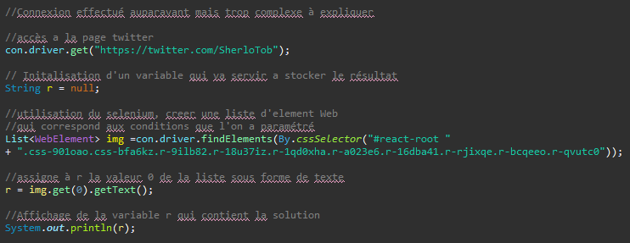
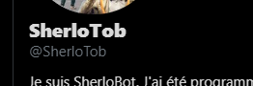
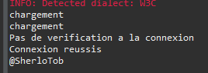
Exemple concret sélénium
11

Slide 12



Description approfondie du sujet
Grâce à l’outil sélénium, on va scanner des comptes Twitter afin d'y récolter toutes les données possibles. Puis par la suite, grâce à Java nous allons faire du JDBC afin de créer des tables de base de données pour y stocker toutes ces données
12

Slide 13

Cible du produit
Notre professeur de projet tutoré cherche a faire des statistiques sur les données de twitter
13

Slide 14

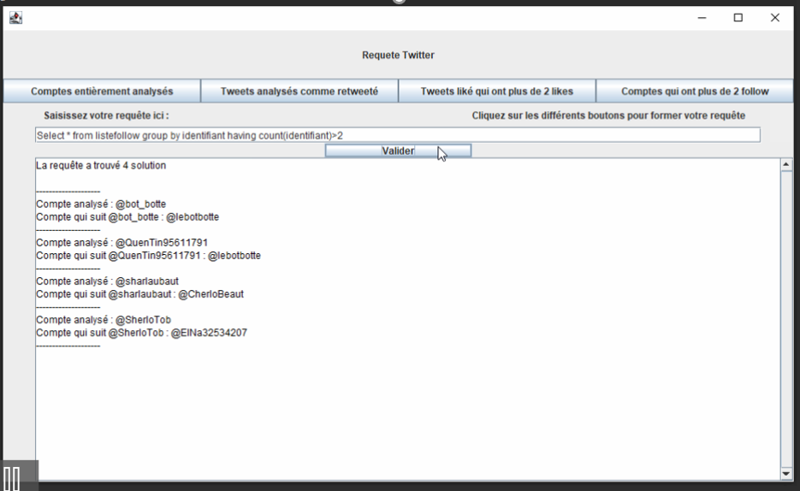

Objectifs du produit
Faire des statistiques sur une base de données
14

Slide 15
Utilisation du produit
02
15

Slide 16
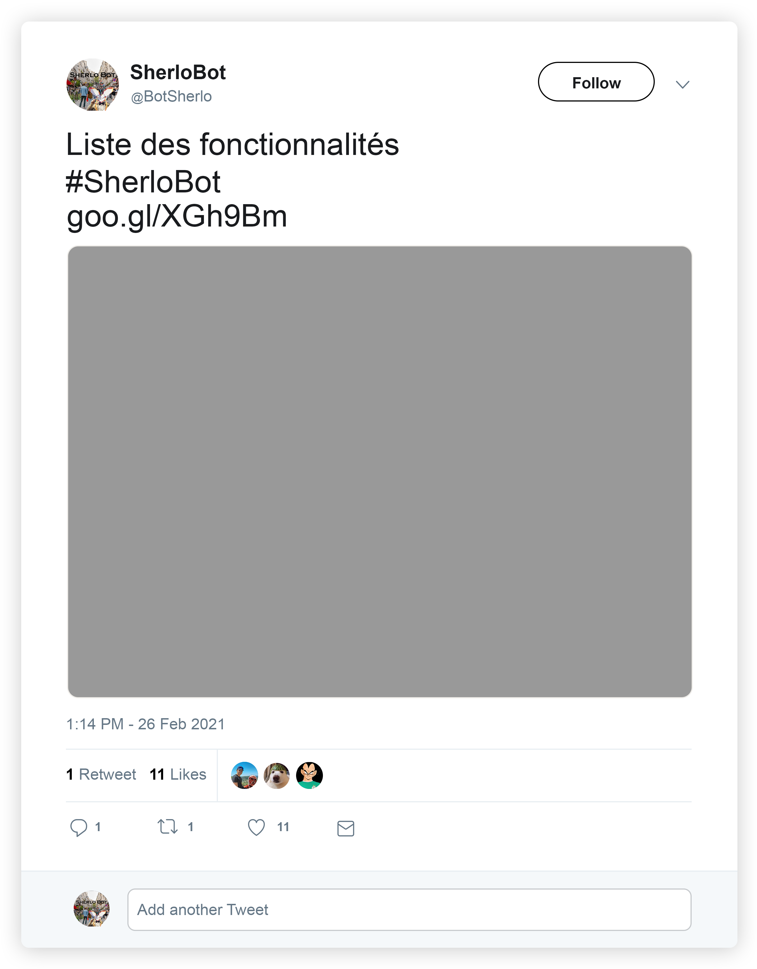
Liste des fonctionnalités principales
Moyen de démarrer la récolte
Créer la base de données
Indiquer le compte à analyser
Analyse les followers/followes
Stock l’identifiant
Stock les followers/followes
Indique quand l’analyse est finie
16

Slide 17
Scénario (Cas d’utilisation)
Le client peut voir quels comptes ont été analysés
L’utilisateur démarre le bot
L’utilisateur donne le compte
Le bot récupère les données puis les stocke dans la base de données
Le bot demande le compte twitter désiré
17

Slide 18
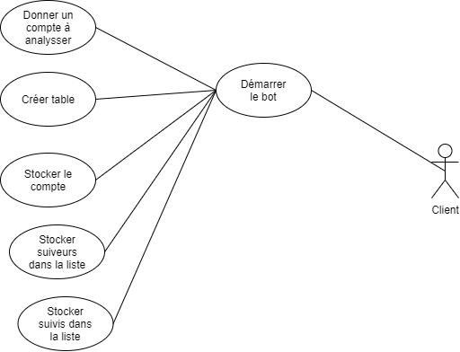
Scénario (Cas d’utilisation)
analyser
18

Slide 19
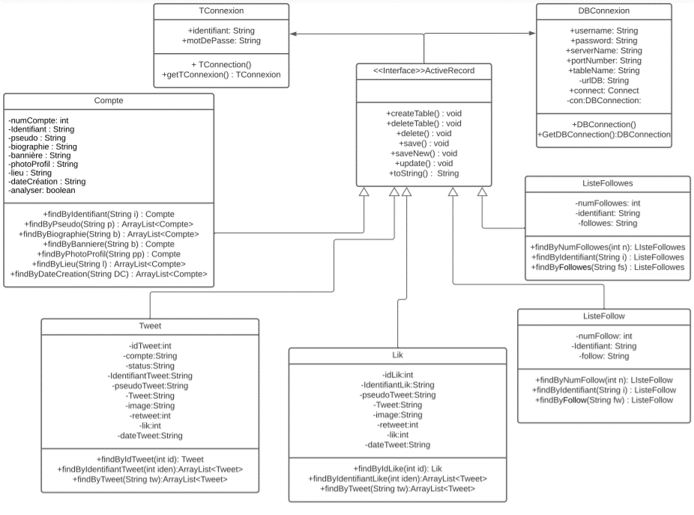
Diagramme de classe
19

Slide 20
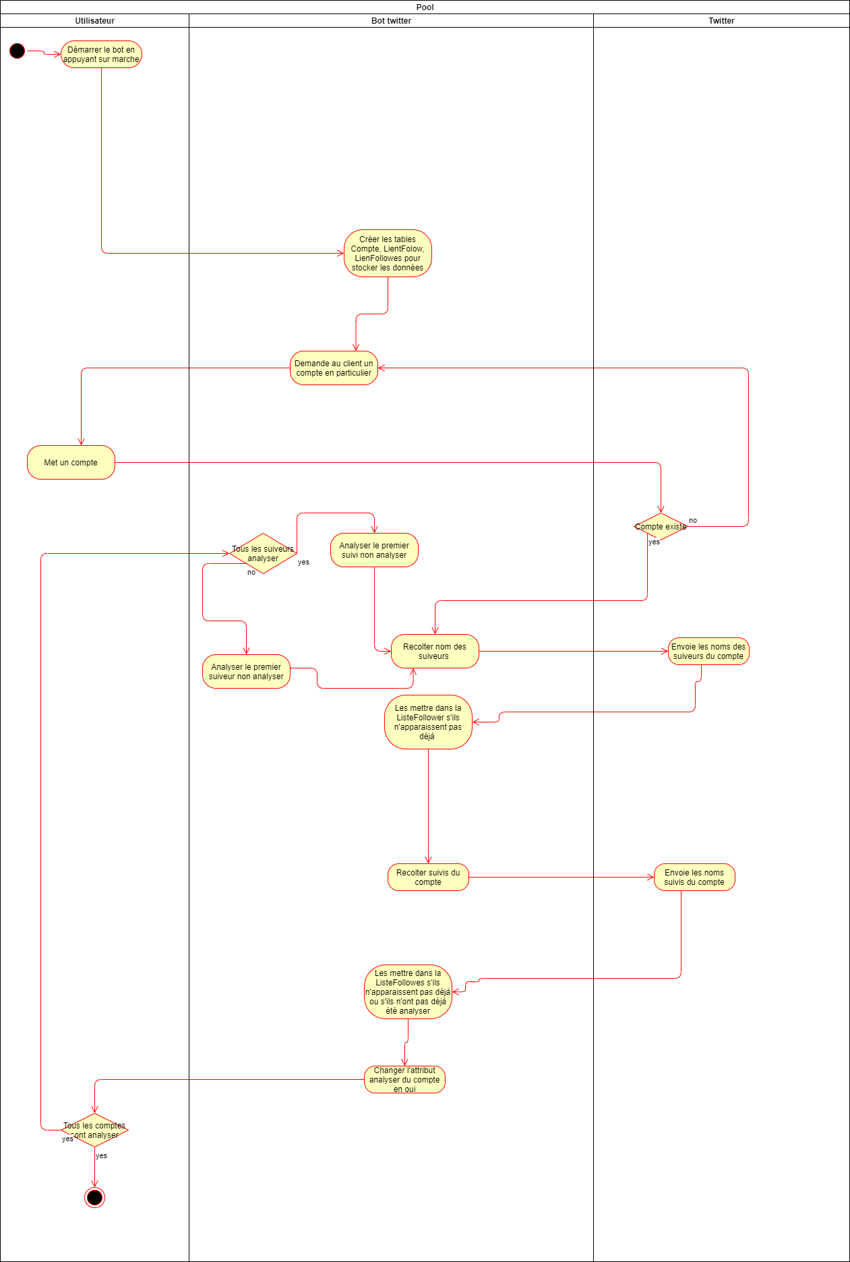
Diagramme d’activité
20

Slide 21
Diagramme d’activité
21

Slide 22
Diagramme d’activité
22

Slide 23
—Modèle relationnel
Compte (numCompte,Identifiant, pseudo, biographie, bannière, photoProfil, lieu, dateCréation,analyser)
Tweet (idTweet, IdentifiantTweet, Tweet,…)
Lik(idLik,identifiantLik,pseudoTweet,…)
LienTweet (identifiant, idTweet, status)
ListeFollow (numFollow,Identifiant, follow)
ListeFollowes (numFollowes,Identifiant, followes)
Comment est organisé la base de données
23

Slide 24
Fonctionnement du programme
24

Slide 25
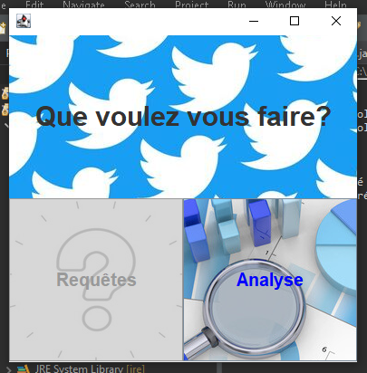
Programme
—Choix analyse/requêtes
25

Slide 26
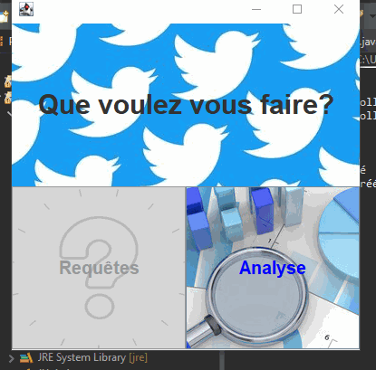
Fonctionnement du programme
Analyse
26

Slide 27
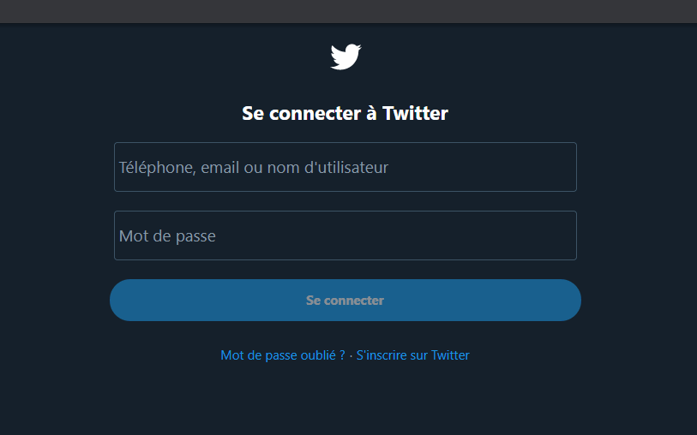
Programme
—Connexion au Compte Bot
27

Slide 28
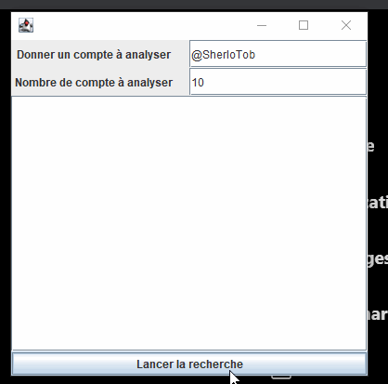
Programme
—Initiation de l’analyse
28

Slide 29
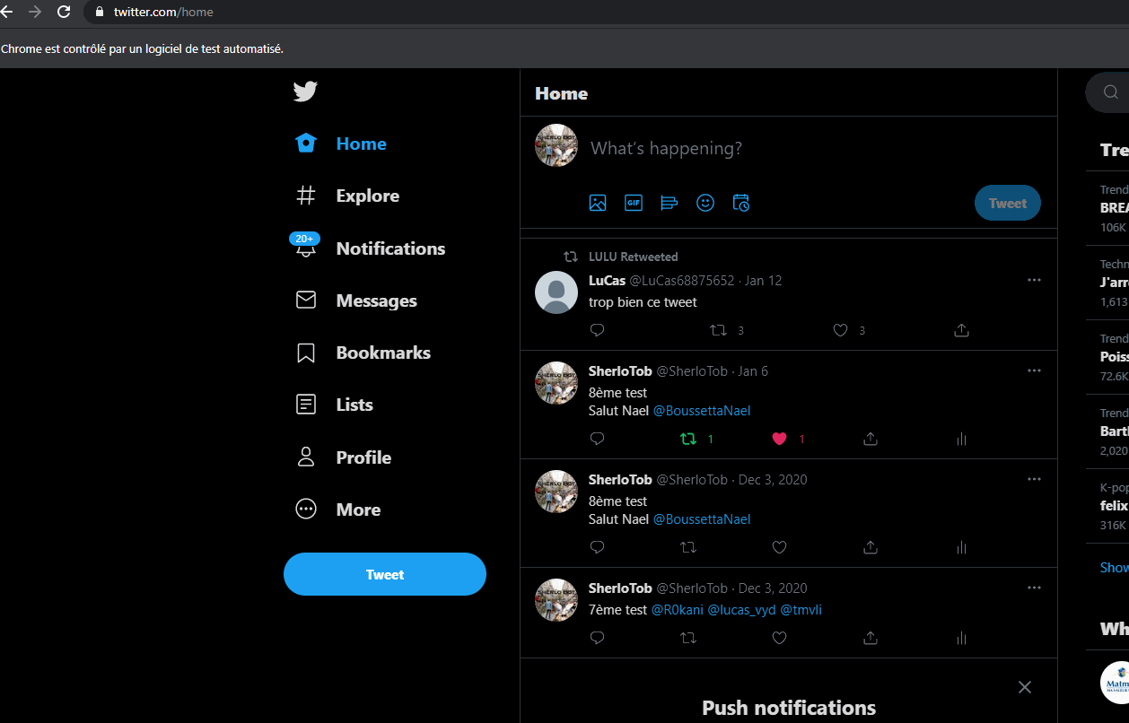
Programme
—Recherche d’un compte à analyser
29

Slide 30
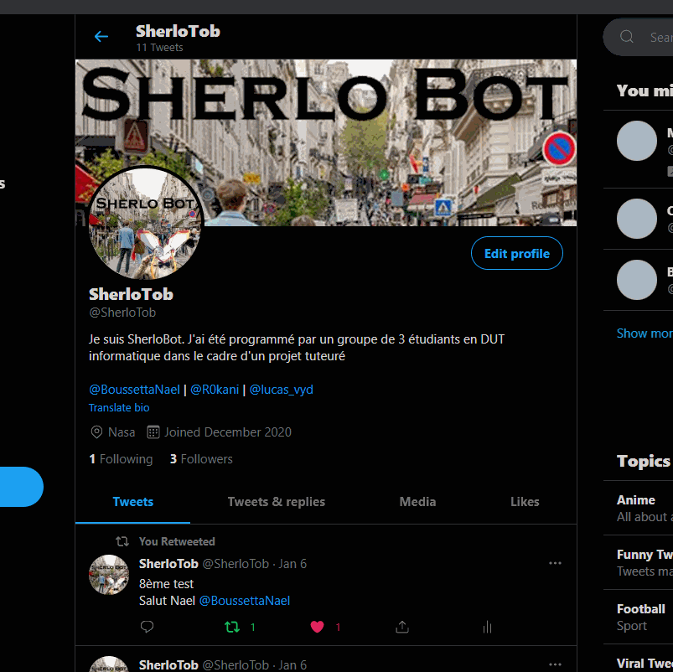
Programme
—Analyse d’un compte
30

Slide 31
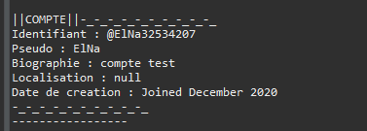
Programme
—Analyse d’un compte : information compte
31

Slide 32
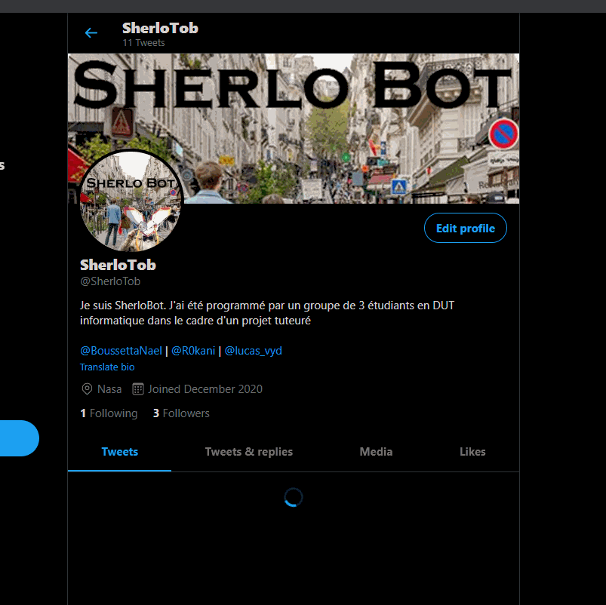
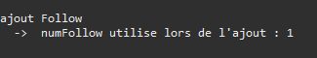
Programme
—Analyse d’un compte : récupération follower
32

Slide 33
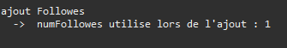
Programme
—Analyse d’un compte : récupération followees
33

Slide 34
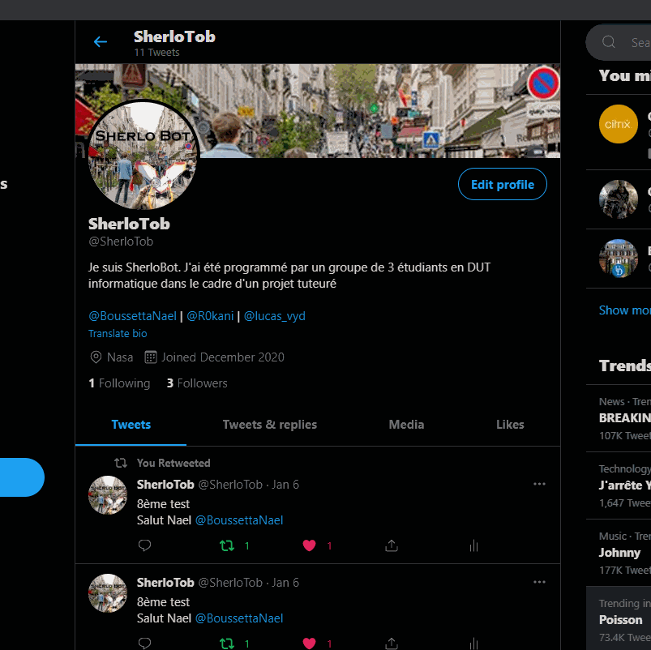
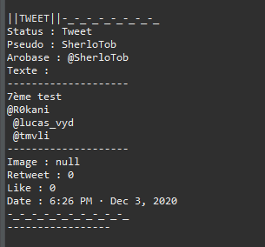
Programme
—Analyse d’un compte : récupération tweet
34

Slide 35
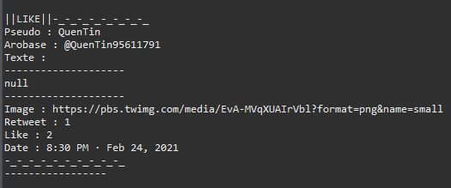
Programme
—Analyse d’un compte : récupération like
35

Slide 36
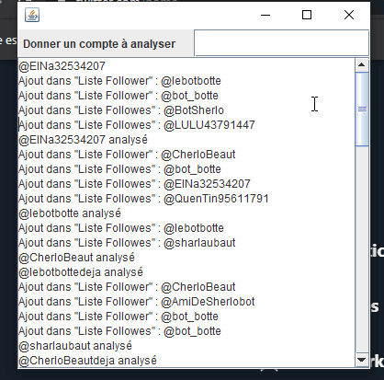
Programme
—Fin de l’analyse
36

Slide 37
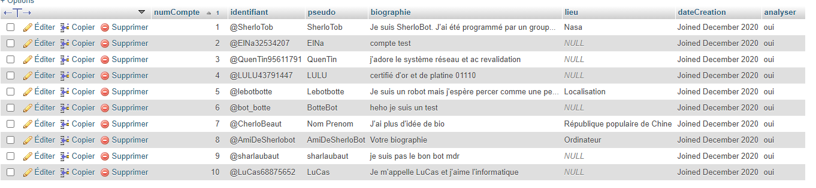
Programme
—Base de Données : Liste des comptes
37

Slide 38
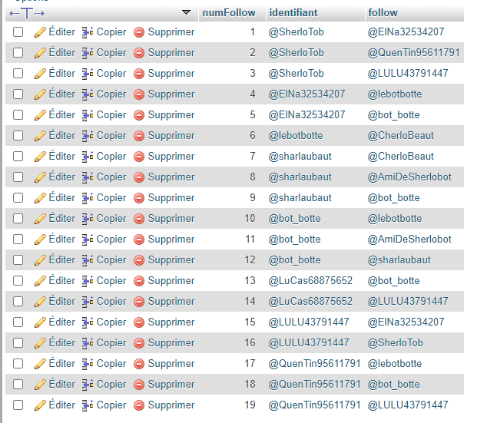
Programme
—Base de Données : Liste des Follows
38

Slide 39
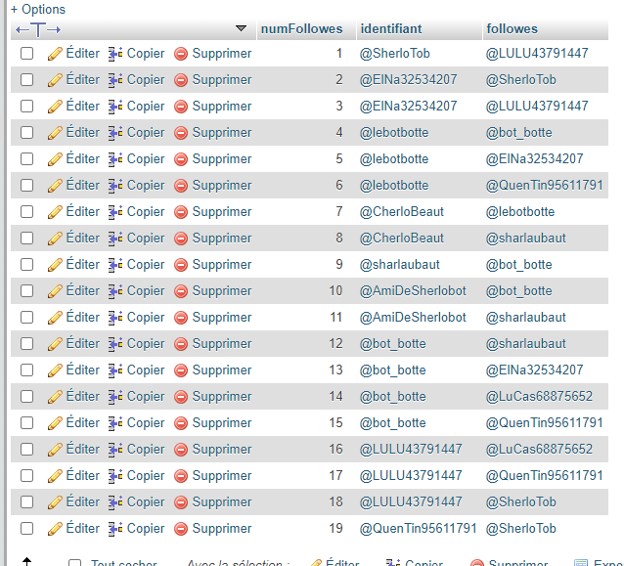
Programme
—Base de Données : Liste des Followes
39

Slide 40
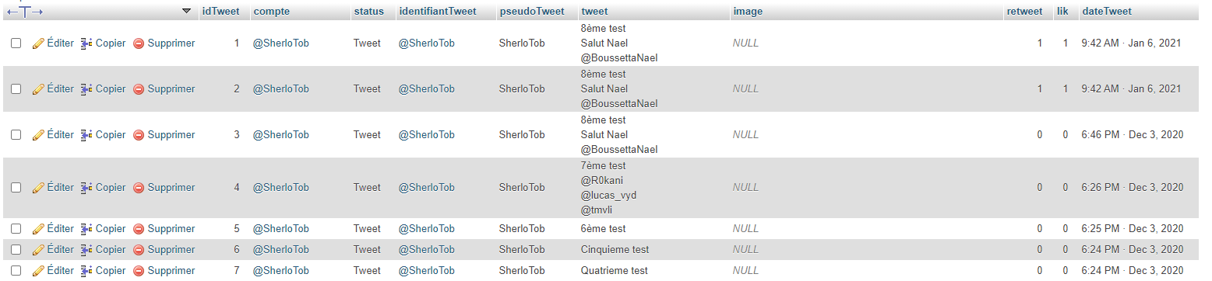
Programme
—Base de Données : Liste des tweet
40

Slide 41
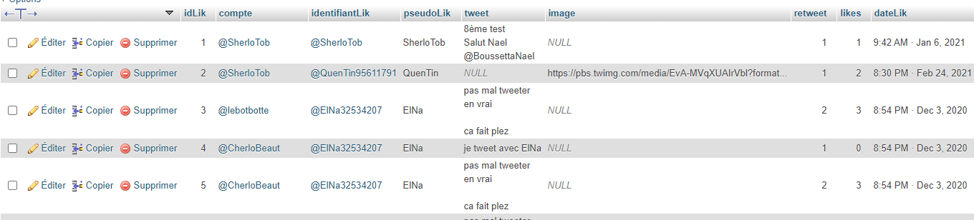
Programme
—Base de Données : Liste des like
41

Slide 42
Fonctionnement du programme
Requêtes
42

Slide 43
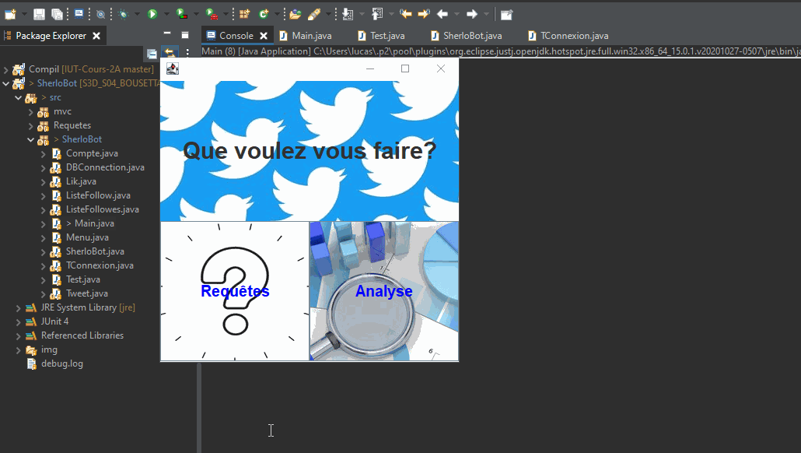
Programme
—Interface pour requêtes sur la base de donnée
43

Slide 44
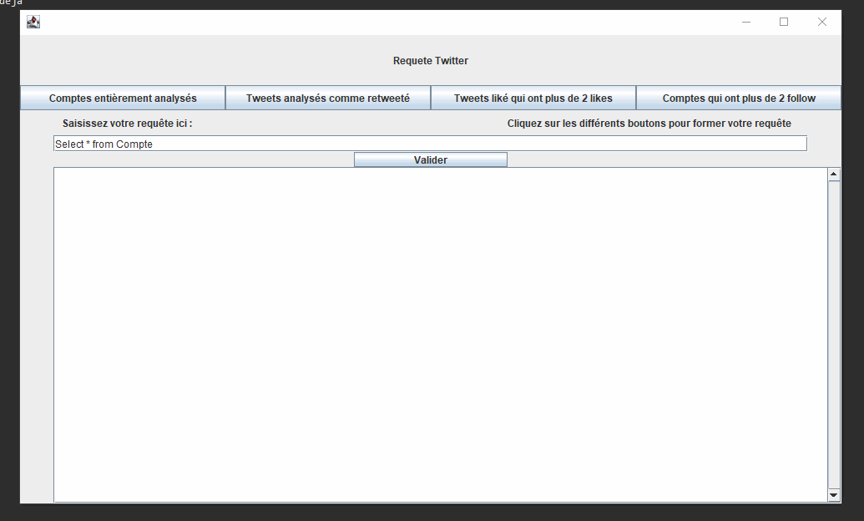
Programme
—Requêtes : requêtes préparé
44

Slide 45
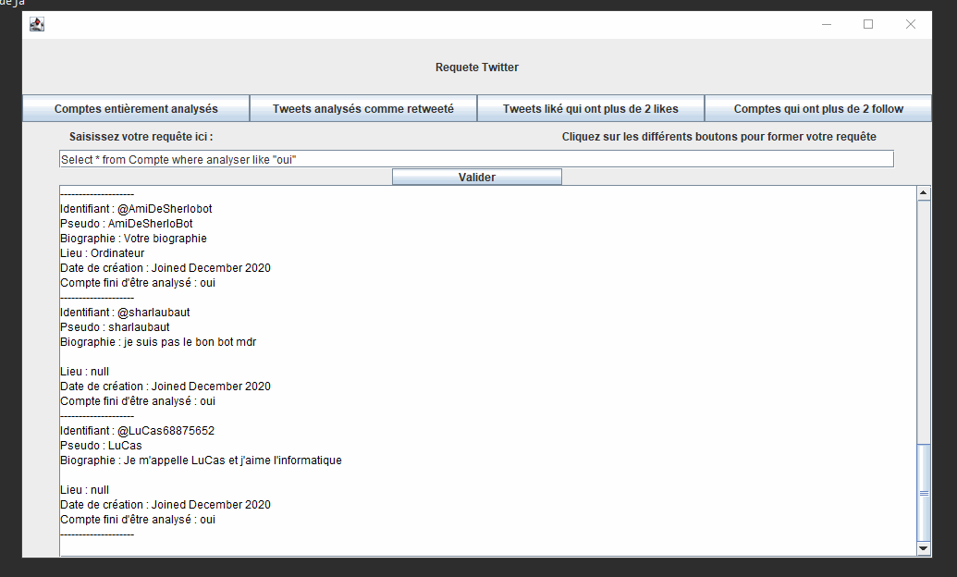
Programme
—Requêtes : requêtes personnalisé
45

Slide 46
Programme
—Requêtes : erreur dans la requêtes
46

Slide 47
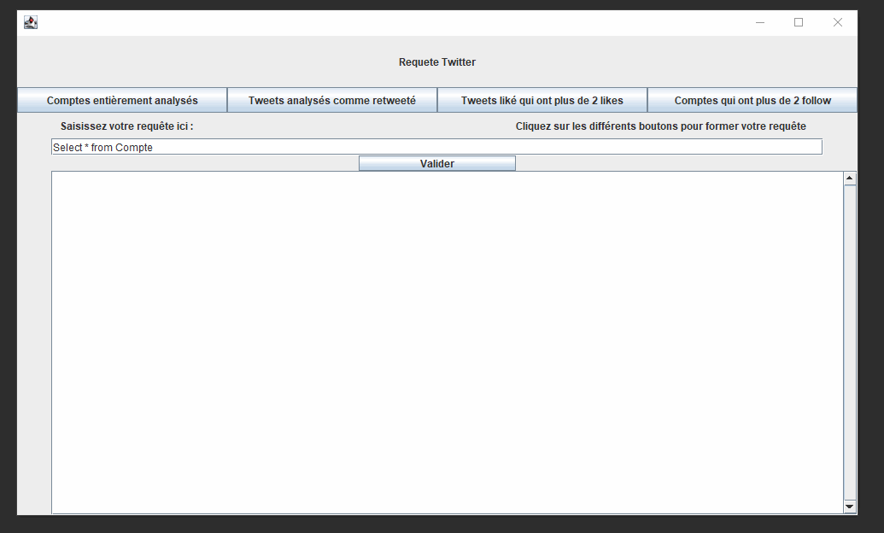
Programme
—Requêtes : utilisation requêtes pour statistiques
47

Slide 48
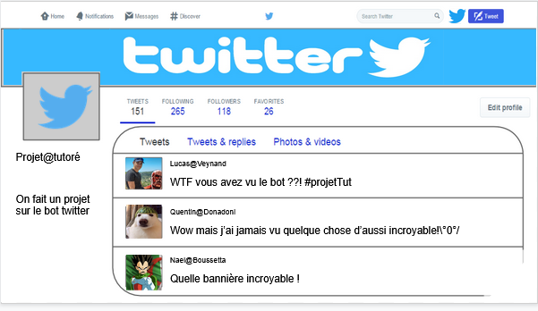
Merci de votre attention
S4 : Développement d’un robot pour extraire des données à partir de Twitter
DONADONI - VEYNAND - BOUSSETTA
48

